Slide 1

Dimensionality
Reduction
Alessandro Minoli
Flavio Perini
Francesco Torgano
SciViz A.A. 2020-21

Slide 2

LLE
Locally Linear Embedding
Notes:
Roweis & Saul, nel 2000
Non lineare
Manifold embedding e feature extraction
Preserva struttura
Alta dimens -> struttura curva bassa dim (swiss roll, spirale log)

Slide 3
I 3 step dell’algoritmo:
Trovare il k-Nearest Neighbors graph dei punti
Trovare i pesi degli archi (Linear Reconstruction)
Con gli stessi pesi, fare l’embedding (Linear Embedding)
Notes:
L’idea principale di LLE è di usare gli stessi pesi, sia nello spazio ad altra dimensionalità (input) che in quello a bassa dimensionalità (output)

Slide 4
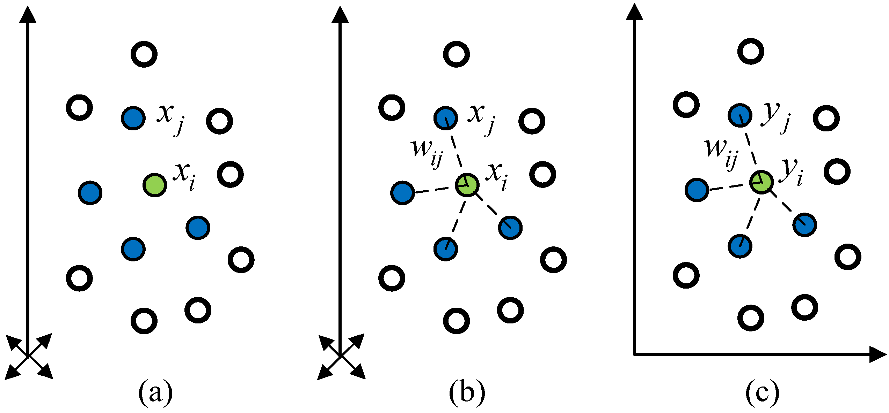
L’idea
Notes:
Identifico i vicini
Determino i pesi relativi a ogni punto nello spazio ad alta dimensionalità
Con gli stessi pesi, ricavo i punti nello spazio a bassa dimensionalità

Slide 5
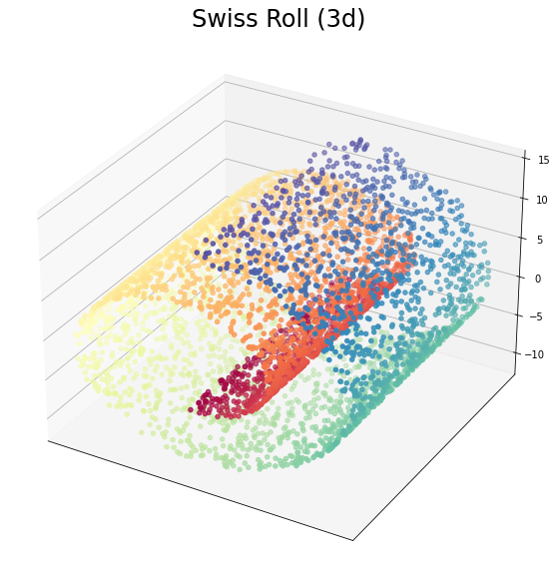
Swiss Roll

Slide 6
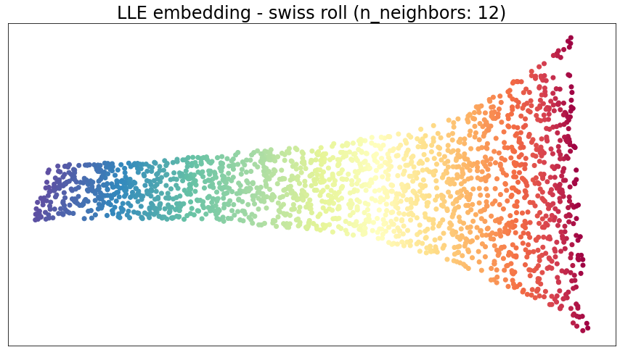
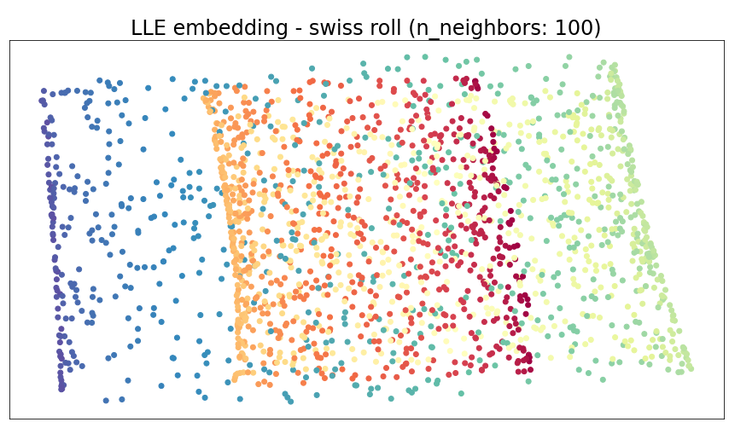
Swiss Roll (2)
Notes:
(100 neighbors): Al posto di seguire la struttura è come se ne facesse una sezione

Slide 7
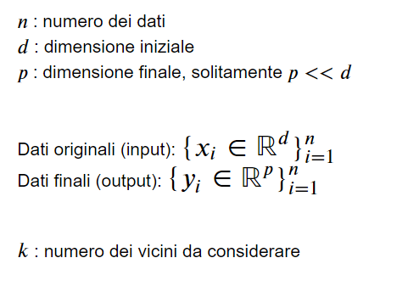
Un po’ di simbologia

Slide 8
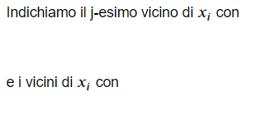
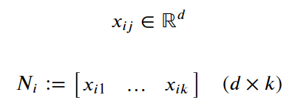
1: k-Nearest Neighbors
Trovare i k vicini di ogni punto
Notes:
- N_i quindi è una matrice dxk, in quanto ogni punto è d-dimensionale e vengono considerati k vicini

Slide 9


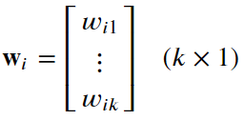
2: Linear Reconstruction
Trovare i pesi degli archi
Notes:
- Per trovare i pesi, esprimo x_i come somma pesata dei suoi vicini
- vincolo: la somma dei pesi riferita a ogni punto deve essere pari a 1, così da rendere possibili successive operazioni
- Ogni punto x_i avrà quindi associato un vettore di k pesi

Slide 10
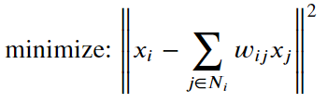


2: Linear Reconstruction (2)
Notes:
- per trovare i pesi corretti, puntiamo a minimizzare l'errore
- usando Z_i e la sua trasposta, otteniamo la matrice G_i (gram, simmetrica e reale)
- a questo punto possiamo calcolare il vettore dei pesi riferiti al punto x_i in questo modo (w_i = kx1)

Slide 11

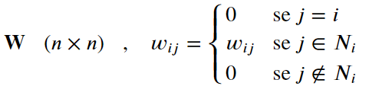

3: Linear Embedding
Trovare le coordinate di dimensionalità ridotta
Notes:
- non usiamo più input, fissiamo i pesi e cerchiamo y_i
- così come x_i, vogliamo esprimere y_i come somma pesata dei vicini
- riga i di W sono i pesi dell'i-esimo punto e la somma della riga è 1
- La riga i-esima di Y è l'embedding nello spazio ridotto (p)

Slide 12
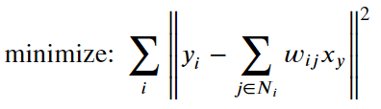



3: Linear Embedding (2)
Notes:
- come con i dati in input, vogliamo minimizzare l'errore, detto "reconstruction error", per ottenere Y
la matrice M così ottenuta è nxn, quindi in generale avrà n autovalori
calcoliamo autovalori e autovettori della matrice M
ordiniamo autovettori in base all'autovalore (ordine crescente, minimizzazione) e scartiamo il 1° (autovalore = 0)
le colonne di Y saranno i successivi p autovettori con autovalore non nullo

Slide 13
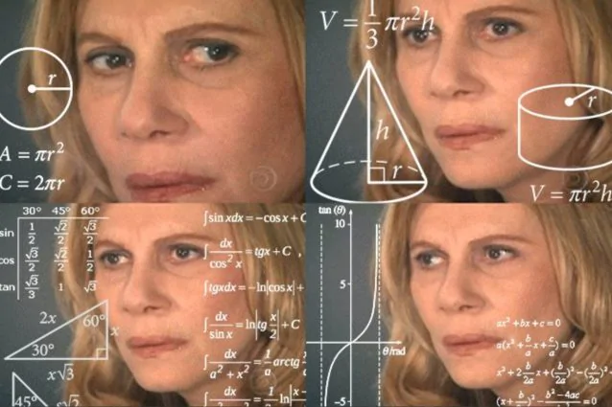
Un po’ troppa matematica

Slide 14
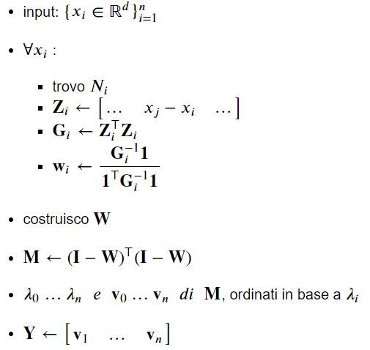
Riassumendo

Slide 15
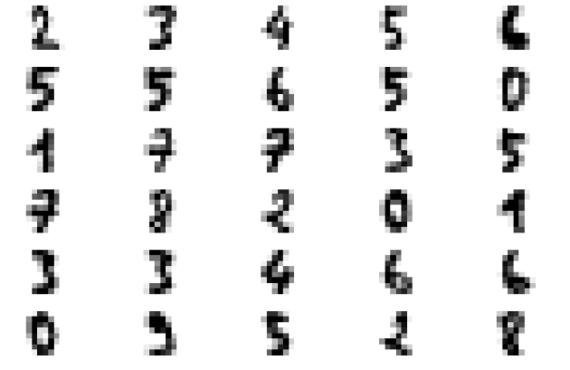
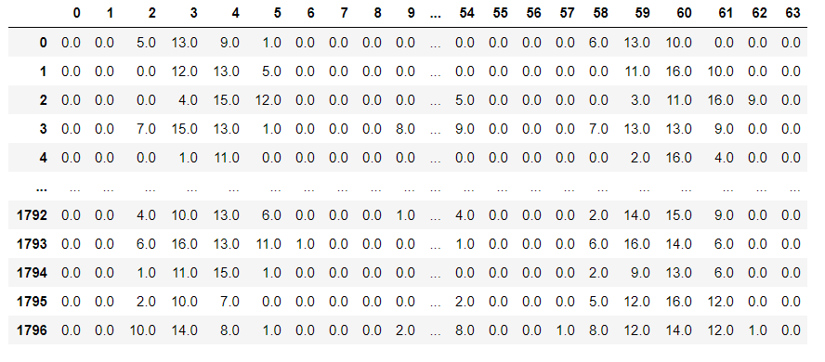
Digits dataset

Slide 16
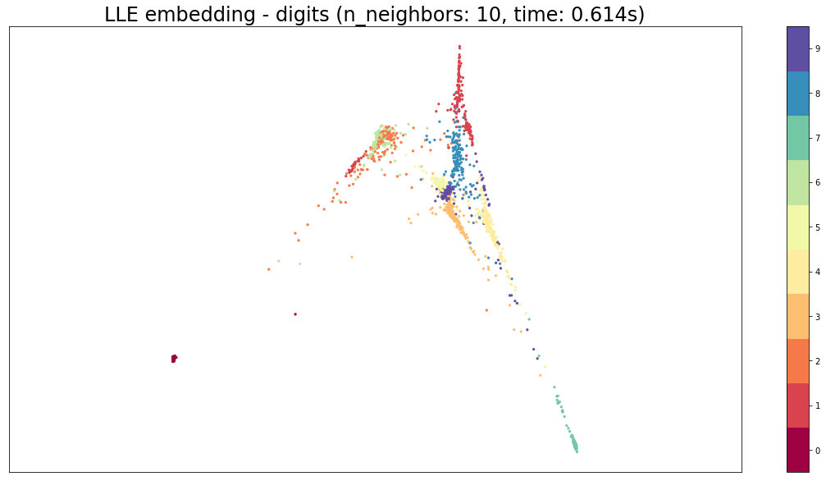
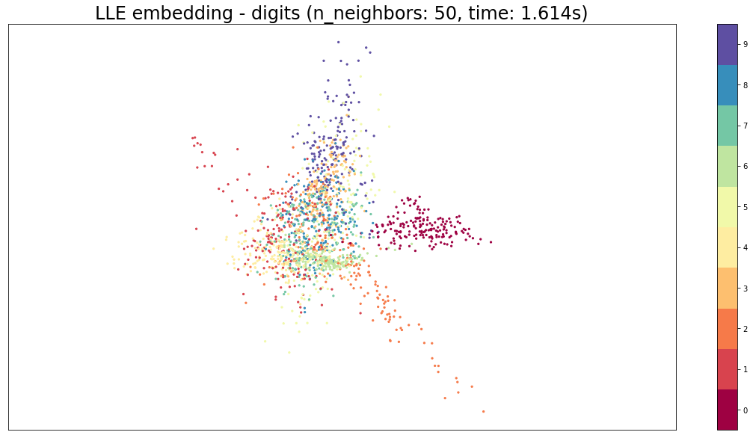
Digits dataset (2)

